Slide 1







แผนการจัดการเรียนรู้ที่ 4
ระบบทางเทคโนโลยี
ตัวชี้วัดระหว่างทาง
ว 4.1 ม.4/1 วิเคราะห์แนวคิดหลักของเทคโนโลยี ความสัมพันธ์กับศาสตร์อื่นโดยเฉพาะวิทยาศาสตร์หรือคณิตศาสตร์ รวมทั้งประเมินผลกระทบที่จะเกิดขึ้นต่อมนุษย์ สังคม เศรษฐกิจ และสิ่งแวดล้อม เพื่อเป็นแนวทางในการพัฒนาเทคโนโลยี
สาระการเรียนรู้
- ระบบทางเทคโนโลยี

Slide 2


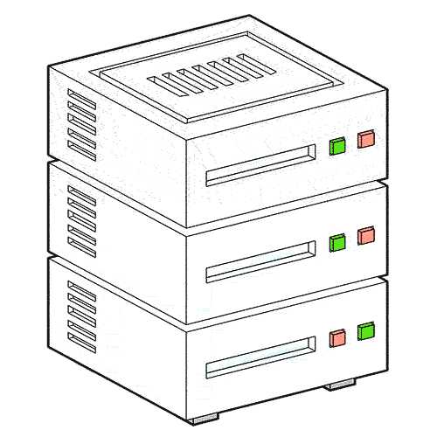




04
ระบบทางเทคโนโลยี
เทคโนโลยีมีองค์ประกอบหลายส่วนที่ถูกออกแบบให้ทํางานร่วมกัน เช่น คอมพิวเตอร์หนึ่งเครื่องจะมีระบบการทํางานที่แยกย่อยออกมา ได้แก่ หน่วยความจํา หน่วยประมวลผลกลางหน่วยรับข้อมูล หน่วยแสดงผลข้อมูล ซึ่งถูกออกแบบให้ทํางานร่วมกัน การทํางานของแต่ละส่วนจะสัมพันธ์ต่อกัน ซึ่งเราเรียกว่า “ระบบ” โดยระบบ (System) หมายถึง การรวมกันขององค์ประกอบต่าง ๆ เข้าด้วยกันอย่างน้อย 2 ส่วน โดยมีเป้าหมายในการทํางานร่วมกัน สามารถแบ่งได้เป็น 2 ประเภท ดังนี้

Slide 3



ระบบทางธรรมชาติ
ระบบที่ดําเนินการเป็นไปตามธรรมชาติ เช่น ระบบนิเวศในแต่ละพื้นที่ ระบบร่างกายของมนุษย์แต่ละบุคคล ระบบการตอบสนองของสัตว์

Slide 4



ระบบที่มนุษย์สร้างขึ้น
ระบบที่มนุษย์สร้างขึ้นเพื่อตอบสนองความต้องการทั้งวัสดุ เครื่องมือ อุปกรณ์ต่าง ๆ เพื่ออํานวยความสะดวกในการใช้ชีวิตของมนุษย์ เช่น ระบบสนับสนุน การเดินทาง ระบบด้านสาธารณูปโภค ระบบการสื่อสาร เป็นต้น

Slide 5
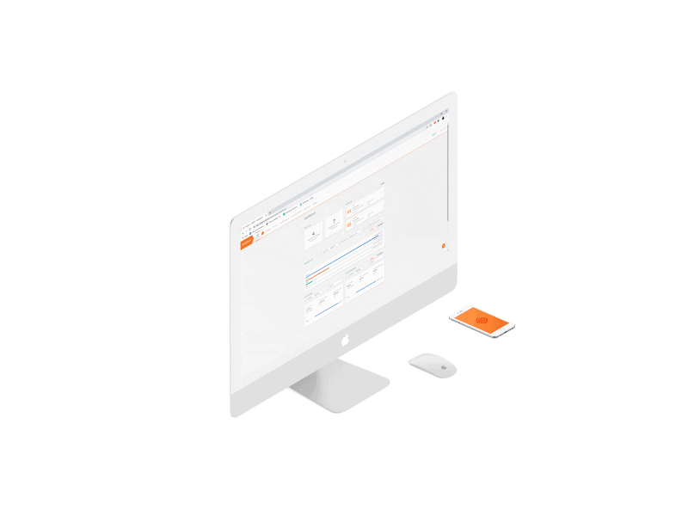
โดยในการทํางาน
ของระบบทางเทคโนโลยีจะประกอบไปด้วย
3 ส่วนหลัก ๆ ดังนี้

Slide 6


ตัวป้อน (INPUT)
คือ ปัจจัยนําเข้า ได้แก่ ความต้องการและความจําเป็นของมนุษย์ หรือปัญหาที่เกิดขึ้นในชีวิตประจําวัน ซึ่งมนุษย์พยายามหาวิธีแก้ไขให้ได้ตามความต้องการ โดยคํานึงถึงทรัพยากรทางเทคโนโลยีที่เป็นปัจจัยในการดําเนินการของระบบ เช่น
คน เงินทุน เครื่องจักร วัสดุ เครื่องมือและอุปกรณ์ พลังงาน วัตถุดิบ ข้อมูล การบริหารจัดการ ทรัพยากร เวลา

Slide 7


กระบวนการ (Process)
คือ ขั้นตอนการแก้ปัญหาหรือการตอบสนองความต้องการ ซึ่งการแก้ปัญหาแต่ละชนิดอาจจะแตกต่างกันไปตามสภาพของปัญหา แต่โดยทั่วไปจะประกอบด้วยสิ่งที่ตอบสนองความต้องการของมนุษย์ โดยขั้นตอนการแก้ปัญหานี้เรามักจะใช้ กระบวนการออกแบบเชิงวิศวกรรม (Engineering Design Process) มาเป็นกรอบในการทํางานตามขั้นตอน ได้แก่

Slide 8

01
ขั้นที่ 1 ระบุปัญหา
02
ขั้นที่ 2 รวบรวมข้อมูลและแนวคิดที่เกี่ยวข้องกับปัญหา
03
ขั้นที่ 3 ออกแบบวิธีการแก้ปัญหา
04
ขั้นที่ 4 วางแผนและดําเนินการแก้ปัญหา
05
ขั้นที่ 5 ทดสอบ ประเมินผล และปรับปรุงแก้ไขวิธีการแก้ปัญหาหรือชิ้นงาน
06
ขั้นที่ 6 นําเสนอวิธีการแก้ปัญหา ผลการแก้ปัญหา หรือชิ้นงานเพื่อนําไปใช้งานจริง

Slide 9


ผลผลิต (Output)
คือ สิ่งที่ตอบสนองความต้องการของมนุษย์หรือผลที่ได้จากกระบวนการ แก้ปัญหาที่เกิดจากกระบวนการเทคโนโลยี โดยผลผลิตที่ได้นี้อาจจะเป็นชิ้นงานหรือเป็นวิธีการก็ได้

Slide 10
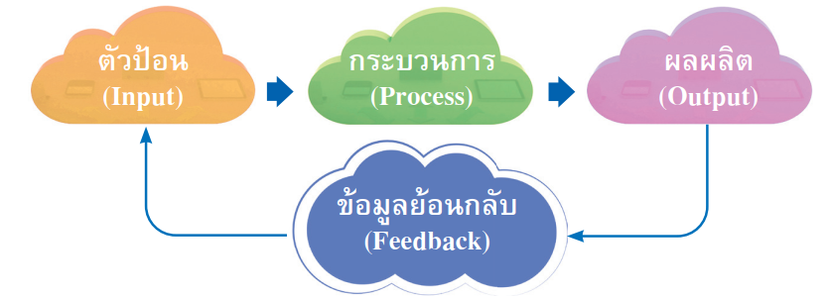

นอกจากนี้ระบบทางเทคโนโลยีอาจจะมีข้อมูลย้อนกลับ (Feedback) เพื่อใช้ปรับปรุงการทํางานได้ตามวัตถุประสงค์ ซึ่งการวิเคราะห์ระบบทางเทคโนโลยีจะช่วยให้เข้าใจองค์ประกอบ และ
การทํางาน ของเทคโนโลยี รวมถึงสามารถปรับปรุงให้เทคโนโลยีทํางานได้ตามความต้องการ

Slide 11

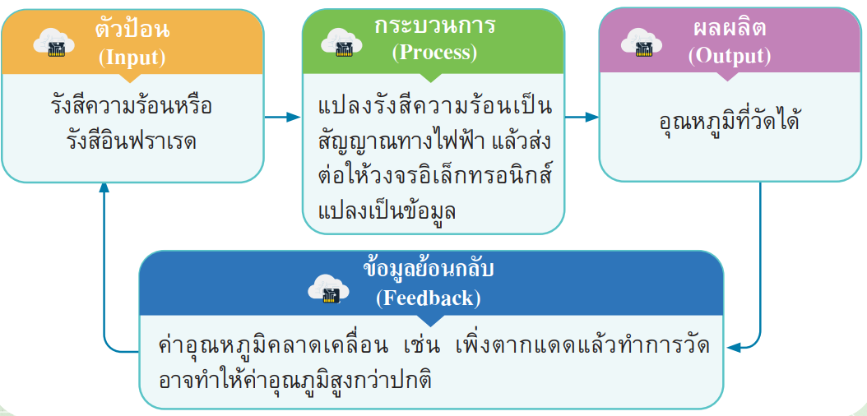
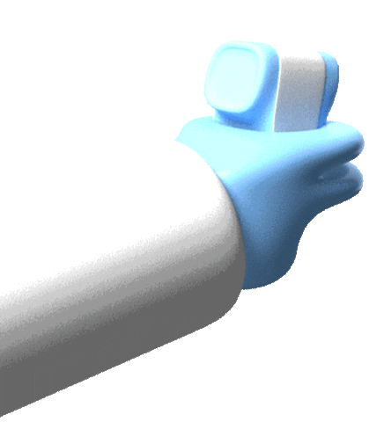
ตัวอย่าง การวิเคราะห์ระบบทาง
เทคโนโลยีของเครื่องวัดอุณหภูมิ

Slide 12

เปิดโลกทัศน์
เครื่องวัดอุณหภูมิ เป็นการออกแบบเพื่อวัดอุณหภูมิ โดยตัวตรวจจับรังสีอินฟราเรดทำหน้าที่รับรังสีอินฟราเรด ที่แผ่ออกจากวัตถุเป้าหมาย ผ่านเลนส์ของเครื่องมือวัด แล้วแปลงรังสีอินฟราเรดเหล่านี้ให้อยู่ในรูปสัญญาณทางไฟฟ้า โดยรังสีอินฟราเรดที่ตัวตรวจจับรับไปนั้นประกอบด้วยรังสีที่วัตถุเป้าหมายแผ่ออกมารวมกับรังสีที่แผ่จากวัตถุอื่นหรือจากสิ่งแวดล้อมสะท้อนออกจากผิวของวัตถุเป้าหมาย จากนั้นวงจรอิเล็กทรอนิกส์จะทำหน้าที่แปลงข้อมูลที่รับมาจากตัวตรวจจับและนำไปแสดงที่ตัวแสดงผล
ที่มา : https://tuemaster.com/blog/infrared-thermometer-มีหลักการทำงานอย่าง/

